Slide 1

PROJETO DE AQUISIÇÃO DE BOBINA DEDICADA • HOSPITAL GUILHERME ÁLVARO
1 milhão de mulheres podem ser impactadas pelo acesso ao diagnóstico especializado
Na Baixada Santista, a falta de uma bobina dedicada para ressonância magnética mamária restringe o acesso local a um exame de alta sensibilidade.
1 milhão
830–850
0,85
de mulheres na população de referência do projeto
novos casos de câncer de mama estimados por ano na região
casos estimados por 1.000 mulheres ao ano
Cada atraso no diagnóstico pode reduzir as chances de cura e tornar o tratamento mais complexo.
Fonte: Projeto de Aquisição de Bobina Dedicada para Ressonância Magnética — material fornecido.

Slide 2

BOBINA SIEMENS BREAST 18 COIL
A bobina amplia a precisão e a resolutividade diagnóstica
Uma tecnologia específica para ressonância magnética mamária, integrada à estrutura já disponível no Hospital Guilherme Álvaro.
95–100%
1,5 mm
30–40
18
sensibilidade para lesões
resolução espacial
minutos por exame
canais de recepção
Imagem de alta qualidade
Maior capacidade de detecção
Visualização mais detalhada
Fluxo assistencial mais eficiente
O suporte para biópsia guiada por ressonância magnética contribui para uma jornada mais resolutiva, com melhor qualidade diagnóstica e menos necessidade de encaminhamentos.
DIAGNÓSTICO E INTERVENÇÃO NO MESMO FLUXO
Fonte: Projeto de Aquisição de Bobina Dedicada para Ressonância Magnética — material fornecido.

Slide 3

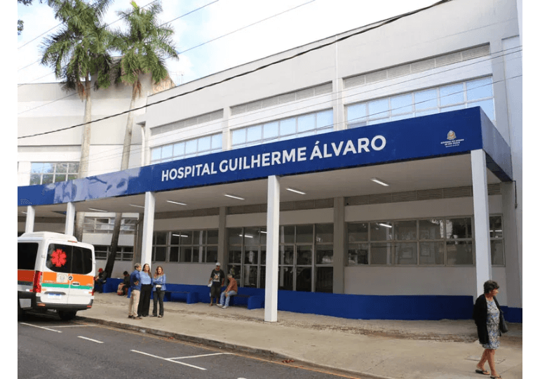
O VALOR DO DIAGNÓSTICO PRECOCE
O diagnóstico precoce pode transformar a sobrevida das pacientes
A diferença entre identificar uma lesão nos estágios iniciais ou avançados altera profundamente a trajetória de cuidado.
DIAGNÓSTICO INICIAL
DIAGNÓSTICO AVANÇADO
Fachada do Hospital Guilherme Álvaro, Santos.
>90%
<30%
Tecnologia essencial, no hospital de referência da região.
de sobrevida em 5 anos, conforme estimativa do material do projeto
de sobrevida em 5 anos, conforme estimativa do material do projeto
A ampliação da capacidade diagnóstica fortalece uma rede de cuidado mais próxima das pacientes da Baixada Santista.
Ao disponibilizar a bobina dedicada localmente, o Hospital Guilherme Álvaro pode reduzir barreiras de acesso, evitar deslocamentos desnecessários e favorecer decisões clínicas mais oportunas.
Fonte: Projeto de Aquisição de Bobina Dedicada para Ressonância Magnética — material fornecido. Foto: Hospital Guilherme Álvaro.

